Slide 1
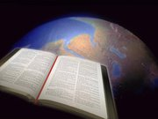
Lección 01
05 de abril 2025
ALGUNOS PRINCIPIOS DE INTERPRETACIÓN PROFÉTICA.
TEXTO CLAVE: Jeremías 9:24
Escuela Sabática – 2° Trimestre de 2025

Slide 2
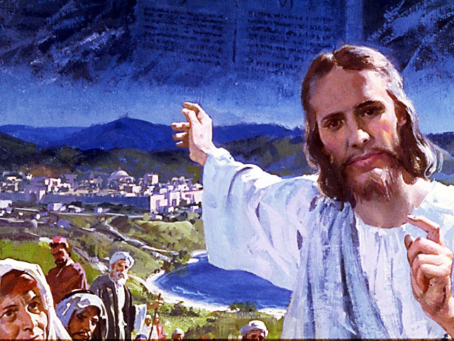
I. OBJETIVO: ¿Qué enseñar?
Aprendamos a ser un discípulo que crece en la fe con las profecías.
APRENDIZAJE POR NIVELES:
SABER: Entender sobre principios de interpretación profética.
SENTIR: El deseo de crecer en la fe con las profecías.
HACER: La decisión de leer y entender las profecías.

Slide 3
II. MOTIVAR: ¿Cómo motivar y cómo enseñar?
Con preguntas motivadoras, presentando necesidades y casos de la vida:
¿Cuáles son principios de interpretación profética?
¿Por qué le dijo Dios al profeta Daniel cierra las palabras?
¿Cómo interpretar las figuras proféticas?

Slide 4
III. EXPLORA: 1.¿Cuáles son principios de interpretación profética? Mateo 24:15; Jeremías 9:23, 24
Dios quiere que entendamos su Palabra escrita y conozcamos a él, nos dice: “El que lea entienda.” (Mat. 24:15) “Que soy el Señor, que actuó con bondad, justicia y rectitud.” (Jer. 9:24; Dan. 8:14- 17)
Algunos principios de interpretación como:
1. Principio de humildad y diligencia. El profeta Daniel aplicaba estos principios, oró. (Dan. 9:2, 3, 20- 23)
2. Principio de paralelismo. Hay un paralelismo en las revelaciones de Daniel 2, 7, 8 y 9. También en las profecías del libro Daniel y Apocalipsis.
3. Principios de analogía con imágenes. Ej. Espada simboliza Palabra de Dios. (Apoc. 12:1; Ef. 6:17; Heb. 4:12)

Slide 5
2. ¿Por qué le dijo Dios al profeta Daniel cierra las palabras? Daniel 12:4; 8:14- 17
Porque las profecías como de 2300 tardes y mañanas, de 1260 años, y otras, cuyos cumplimientos era para el tiempo del fin.
Dios le dice: “Hasta dos mil trecientas tardes y mañas; luego el santuario será purificado… Entiende, hijo de hombre porque la visión es para el tiempo del fin.” (Dan. 8:14- 17)
La otra razón es, porque la profecía dice: “El conocimiento aumentaría, (Dan. 12:4)” entonces entendieron las profecías citadas arriba, el asunto del sábado y acerca de la muerte.
Apocalipsis no está cerrada, podemos entender.” (Apoc. 1:3)
Notes:
GEB

Slide 6
3. ¿Cómo interpretar las figuras proféticas? Daniel 7:7; 7:24; 8:3
La Biblia es su propio intérprete, la Escritura dice: “Entendiendo primero esto, que ninguna profecía de la Escritura es de interpretación privada, porque nunca la profecía fue traída por voluntad humana.” (2 Ped. 1:20, 21; Luc. 24:27)
Quiere decir que la Biblia nos indicará, qué simboliza la bestia, espada, mujer, dragón etc.
Bestia, simboliza gobierno civil, poder de un imperio terrenal, ejemplo el poderío de Gracia y Roma. (Daniel 7:7; 7:24; 8:3)
Espada, simboliza la Palabra de Dios.”(Apoc. 1:16; Ef. 6:17; Heb. 4:12)
Mujer, simboliza a la iglesia. (Apoc. 6:1; 21:2; Ef. 5:31, Jer. 6:2)

Slide 7
IV. APLICA: ¿Qué debo sentir al recibir estos conocimientos?
El deseo de crecer en la fe con las profecías.
¿Deseas crecer en la fe?
¿Cuál es tu decisión?
V. CREA: ¿Qué haré para compartir esta lección la próxima semana? Crear oportunidades y compartir sobre principios de interpretación profética. Amén

Slide 8
Créditos
DISEÑO ORIGINAL
Lic. Alejandrino Halire Ccahuana
http://decalogo-janohalire.blogspot.com/p/escuela-sabatica.html
Distribución
Recursos Escuela Sabática ©
Para recibir las próximas lecciones inscríbase enviando un mail a:
www.recursos-biblicos.com
Asunto: Lecciones en Powerpoint
RECURSOS ADVENTISTAS
Recursos gratuitos
http://decalogo-janohalire.blogspot.com/
https://es.slideshare.net/ahalirecc
Recursos
Escuela Sabática

